Slide 1
El viaje del héroe
EShrek y el despertar digital
Pixar Pitch
(StoryTelling Pattern)
Enrique Ruiz Andrés
SOFT SKILLS

Slide 2

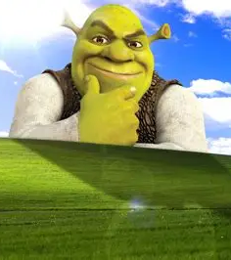
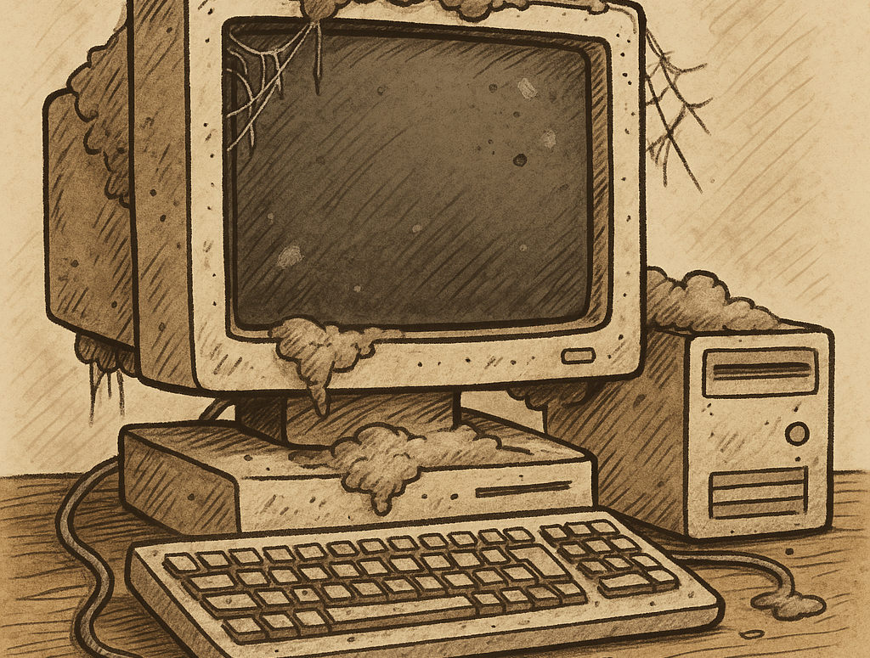

HABÍA UNA VEZ …
Un ingeniero informático llamado Eshrek que vivía tranquilo en su “ciénaga digital”: un viejo ordenador lleno de polvo, cables enredados y carpetas llamadas <cosas importantes> que nadie abría desde 2012.
Era algo rudo y cabezota, pero en el fondo sentía nostalgia de sus tiempos dorados como experto tecnológico.

Slide 3
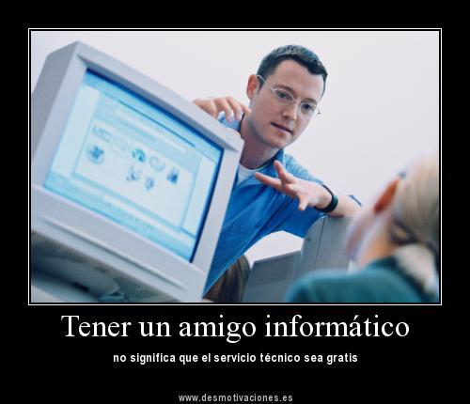

ALGUNOS días…
Arreglaba pequeños problemas para sus vecinos —programas lentos, contraseñas olvidadas, pantallas azules—, y creía que con eso bastaba.
Pero en realidad, su conocimiento se estaba oxidando como un viejo disco duro.

Slide 4
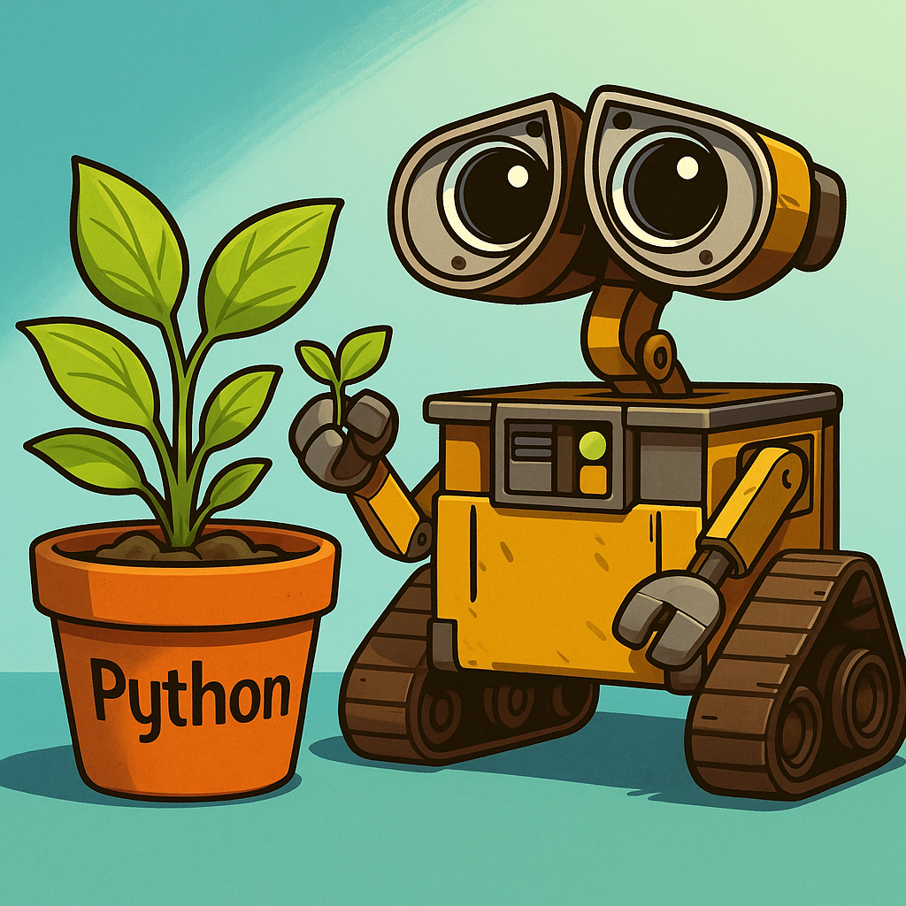
HASTA QUE UN DÍA…
Su viejo amigo MOLL·E, un robot que él mismo había reparado años atrás, empezó a fallar.
Al intentar arreglarlo, Eshrek descubrió que ya no entendía ni la mitad del código.
“¿Qué demonios es esto de Python? ¡Yo solo sabía Java, C, C++ y poco más!”. Él aún seguía solo con objetos y punteros en la cabeza “*&*&*!!!”
Estaba claro que alguien había intentado reprogramar a MOLL·E, y ahora debería aprender Python a fondo para restaurarlo.

Slide 5
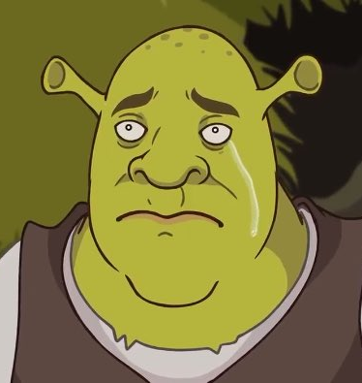
Y entonces…
Sintió rechazo hacia su propia “llamada interior”: ¿volver a aprender?, ¿actualizarse?, ¿salir del pantano mental?.
Se inventaba excusas: “No tengo tiempo”, “ya soy mayor”, “la nube es un invento para robarte el alma”, etc…

Slide 6
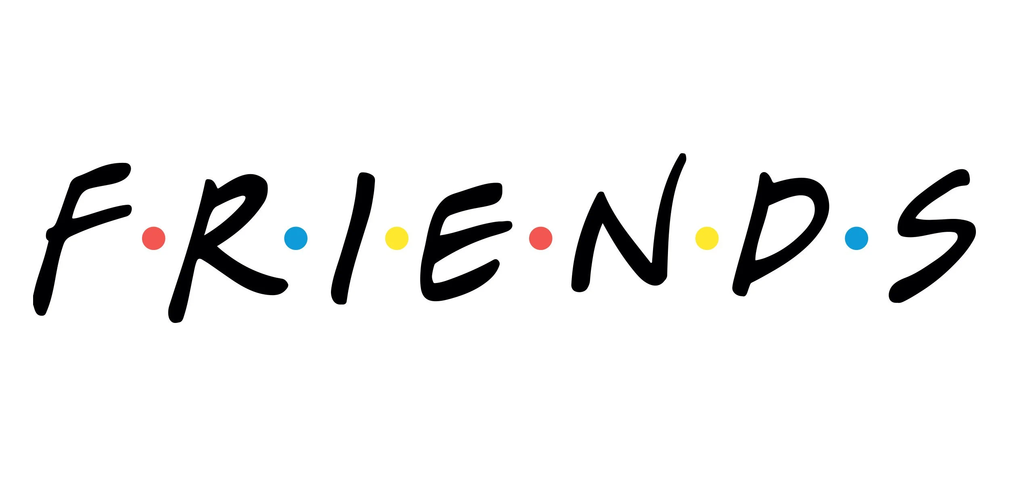
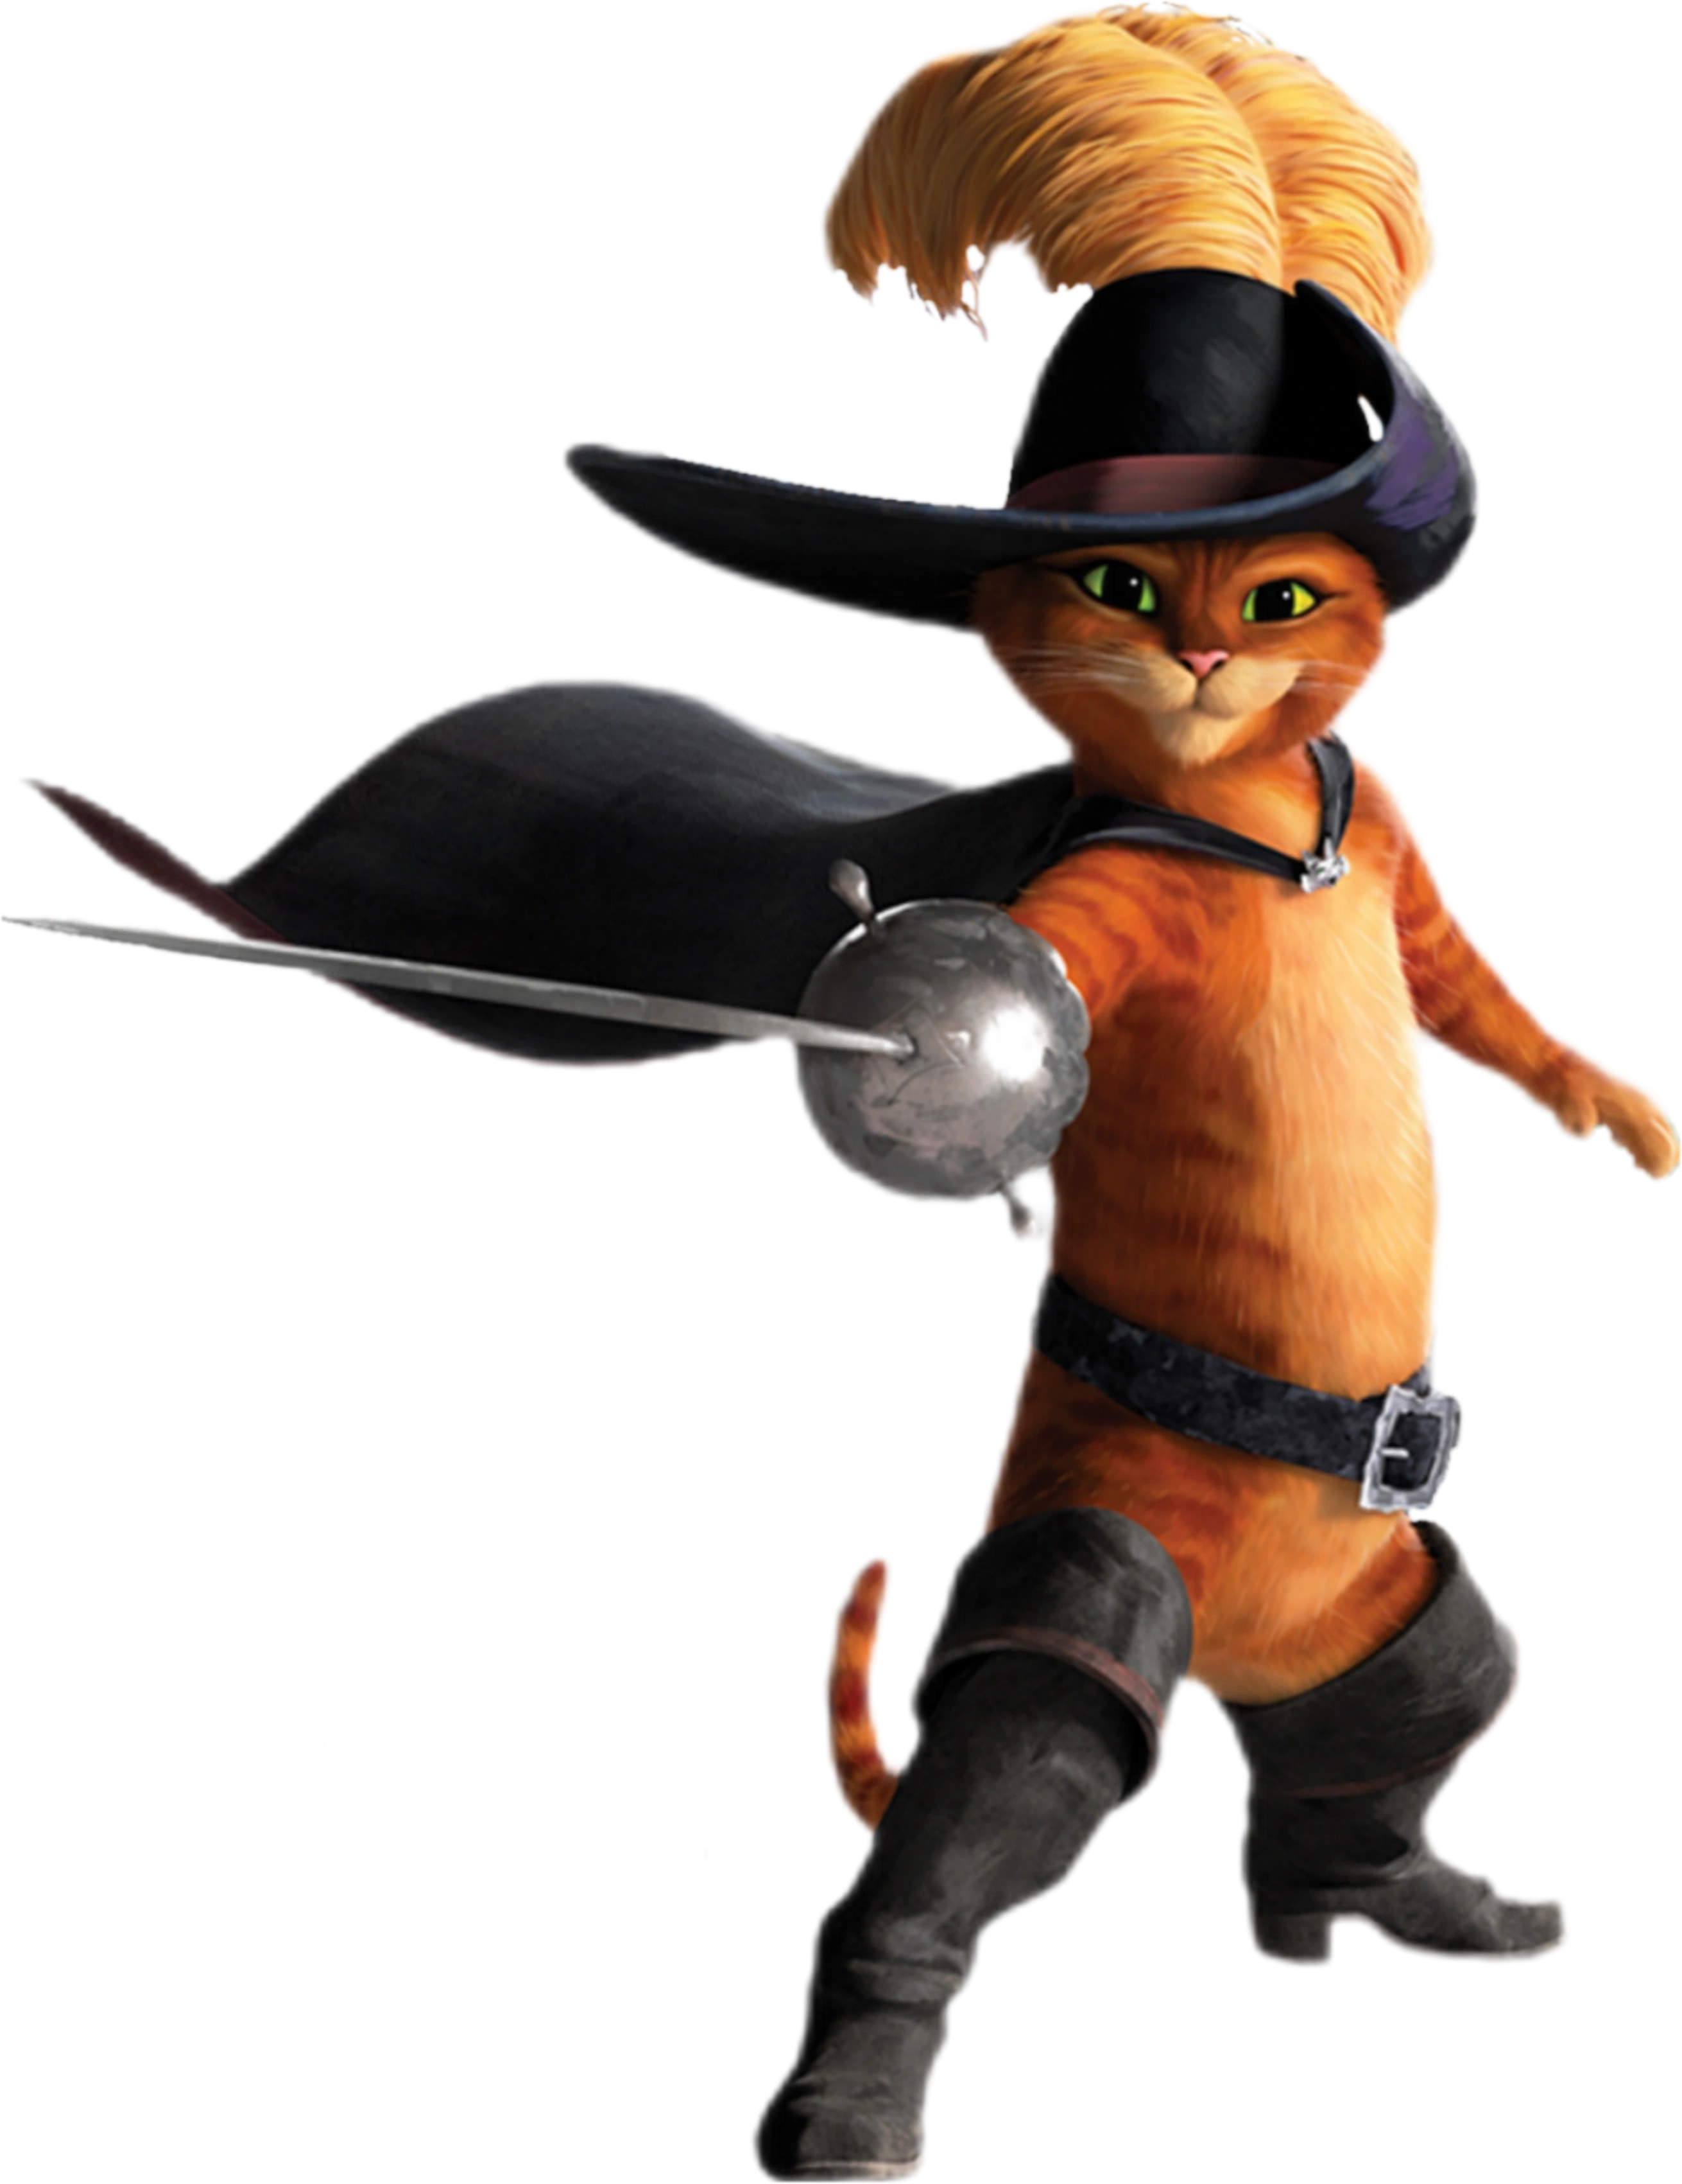
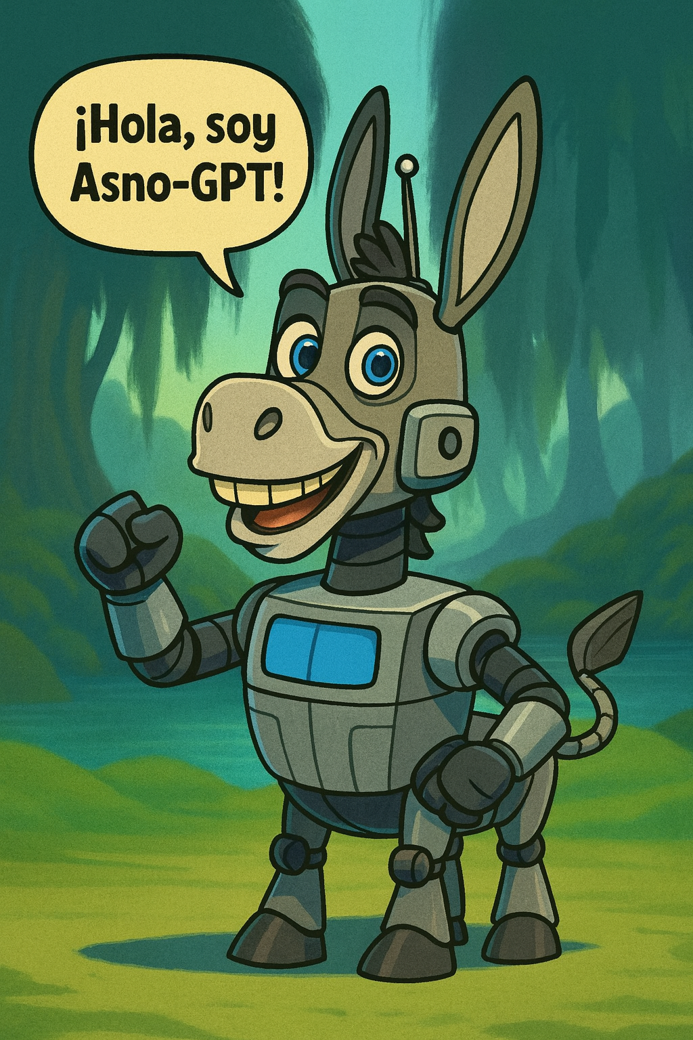
Y por eso…
Decidió pedir ayuda.
Con la orientación de Asno-GPT y los ánimos de sus amigos, empezó a estudiar.
Se frustraba, pero volvía a intentarlo una y otra vez.

Slide 7
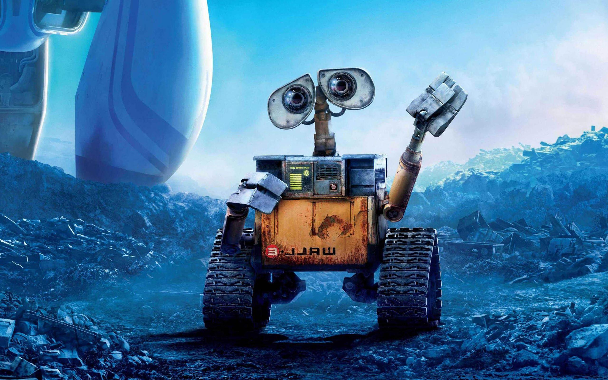
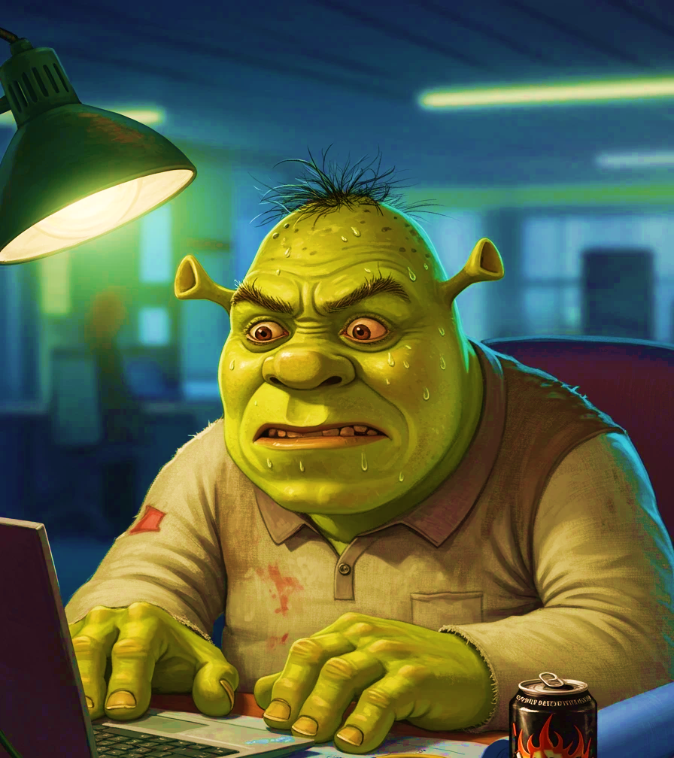
Hasta que finalmente…
Logró reparar a MOLL·E y, de paso, reconectarse consigo mismo.
Descubrió que aprender no era un castigo, sino una aventura.
No en vano, lo hizo a base de duro esfuerzo y trabajo.

Slide 8
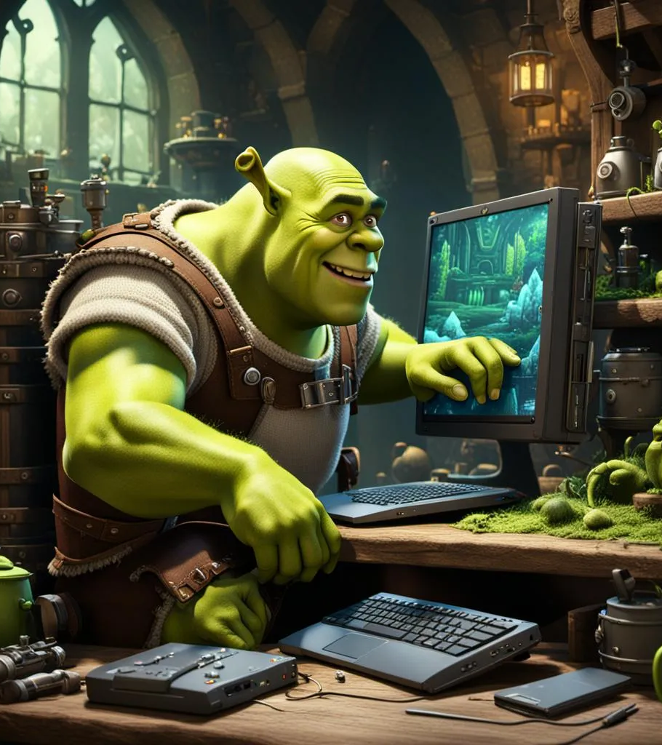
Y desde aquel día…
Eshrek no teme a los retos tecnológicos.
Sigue gruñón, sí, pero ahora enseña a otros ogros y humanos que nunca es tarde para aprender, y actualizar tu “software interno”.

Slide 9
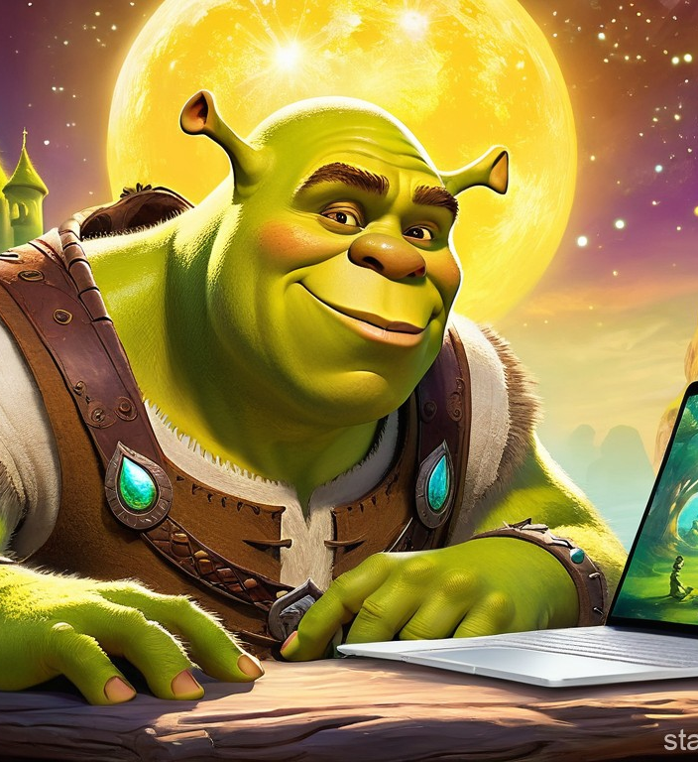
Y la moraleja es…
No importa lo anticuado que creas estar: mientras sigas aprendiendo, siempre estarás en la mejor versión de ti mismo.

